Slide 1
METODOLOGIAS TRADICIONALES
Febrero 2019

Slide 2
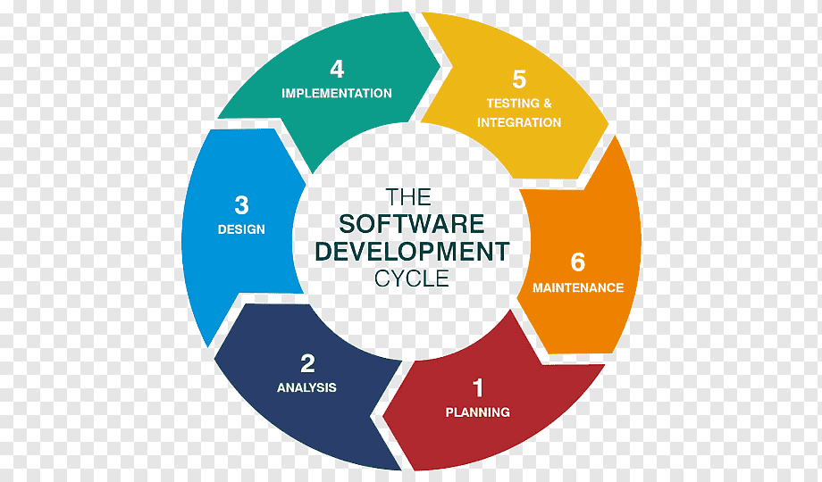
¿Ciclo de vida de Software?
Un marco de referencia que contiene los procesos, las actividades y las tareas involucradas en el desarrollo, la explotación y el mantenimiento de un producto software, abarcando la vida del sistema desde la definición hasta la finalización de su uso (ISO 12207).

Slide 3
¿Que es?
El ciclo de vida de un proyecto especifica el enfoque general del desarrollo, indicando los procesos, actividades y tareas que se van a realizar y en qué orden, y los productos que se van a generar, los que se van a entregar al cliente y en qué orden se van a entregar.

Slide 4
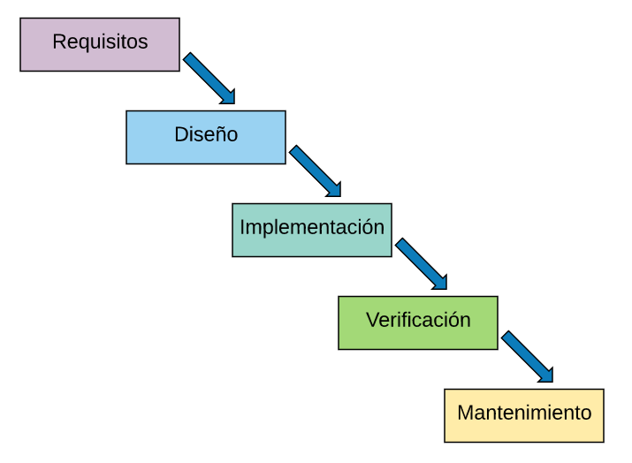
Cascada
Cada fase comienza cuando termina la anterior.
Asume que se conocen todos los requisitos.
Se tarda mucho en disponer del software.
Es mejor que no seguir ningún ciclo de vida.
Es el más fácil de planificar, es el ciclo ideal.

Slide 5
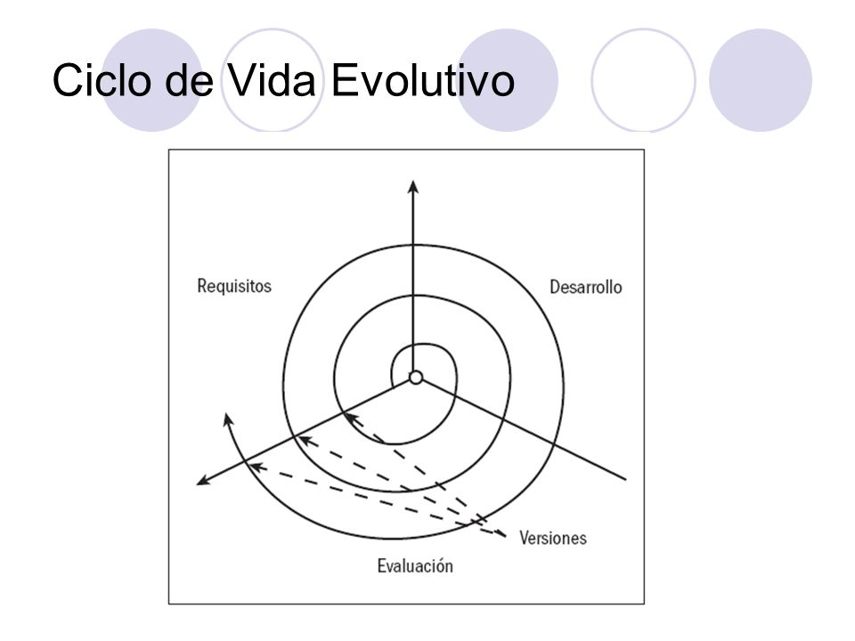
Evolutivo
Cuanto mayor es un proyecto, menor es la probabilidad de éxito
Obtener todos los requisitos al comienzo es prácticamente imposible, las necesidades de clientes y usuarios evolucionan durante el desarrollo.
Este modelo puede ser cambiado en cualquier momento.

Slide 6
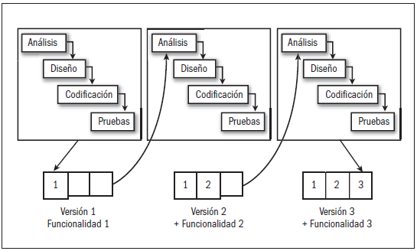
Incremental (I)
Repetición de varios ciclos de vida en cascada.
Se suele aplicar a desarrollos de gran tamaño.
Al final de cada ciclo se entrega una versión parcial del software incrementada con cierta funcionalidad nueva respecto a las anteriores

Slide 7
Incremental (II)
Los ciclos se repiten hasta obtener un producto completo.
Los usuarios disponen antes del software, aunque no sea completo y pueden sugerir mejoras (nuevos requisitos).

Slide 8
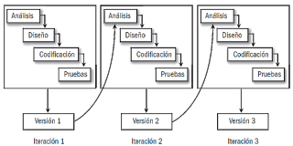
Iterativo (I)
Repetición de varios ciclos de vida en cascada.
Se suele aplicar a desarrollos en los que los requisitos no están claros.
Al final de cada ciclo se entrega una versión completa del software mejorada respecto a la anterior

Slide 9
Iterativo (II)
Las primeras versiones pueden ser prototipos que se desechan posteriormente.
Los ciclos se repiten hasta obtener un producto satisfactorio.
Los usuarios deben evaluar el producto en cada iteración y proponer mejoras.

Slide 10
Prototipos
Su uso no es exclusivo del ciclo de vida iterativo.
Se pueden usar como una herramienta para obtener y validar los requisitos de clientes y usuarios en cualquier ciclo de vida.
Lo habitual es usar prototipos de interfaz de usuario, que pueden reutilizarse (ejecutables) o desecharse (usualmente en papel, denominados mockups).
Siempre se debe evaluar si el esfuerzo de desarrollo del prototipo merece la pena.
Es fundamental la implicación de los usuarios.
Siempre se debe tener en cuenta que el prototipo no es el producto final, ya que su calidad no suele ser la necesaria.
Otro tipo de prototipos, los funcionales, se utilizan para evaluar diferentes algoritmos antes de tomar decisiones de diseño

Slide 11
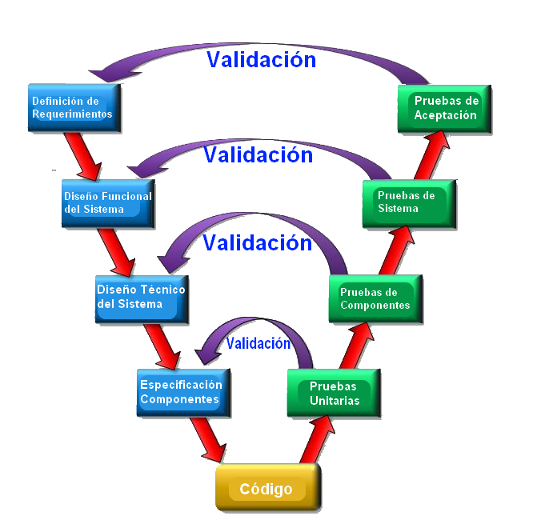
Modelo V
Asocia un tipo de pruebas a cada producto de cada fase según su nivel de abstracción
Especifica bien los roles de los distintos tipos de pruebas a realizar
Involucra al usuario en las pruebas

Slide 12
Gracias

